Slide 1
SD final presentation
Team Black
Juyeon Ok, Jinmo Kim, Hyunji Song

Slide 2
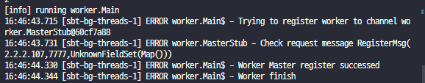
Result Summary
Does the master start?
Does each worker connect to the master?

Slide 3
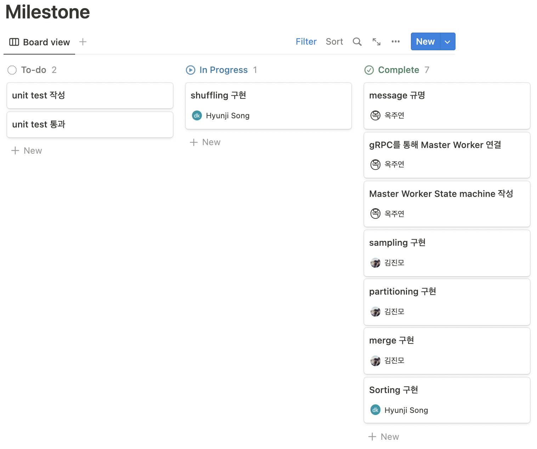
Project management

Slide 4
Design & Implementation

Slide 5
Overall Program Structure
여기부터 0.디자인 어떻게 했고, 구현 어떻게 했는지 설명

Slide 6
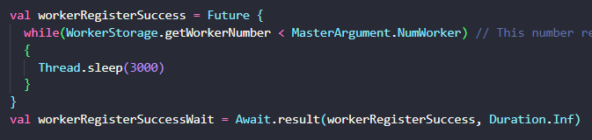
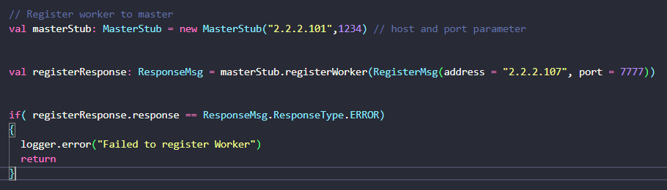
Worker Register
Master
지정한 worker 수가 될 때까지
sleep에 빠지는 master
Worker
각 Worker에서 registerWorker를
실행하여 연결 시도

Slide 7
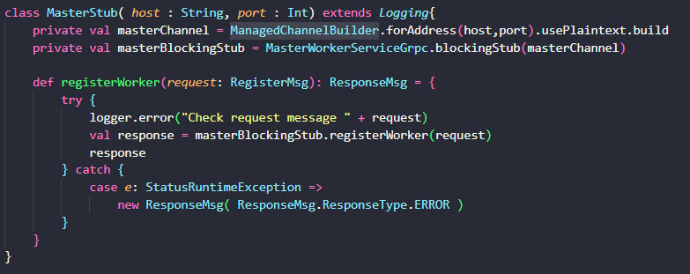
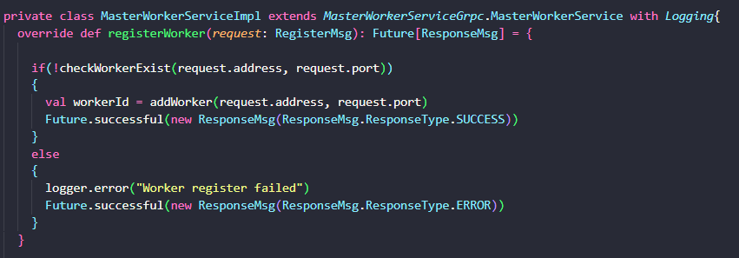
Worker Register
Worker
Worker의 registerWorker를 실행할 때 channel과 stub 생성
Master
Master의 registerWorker를
stub에서 가져와서 실행하는 것

Slide 8
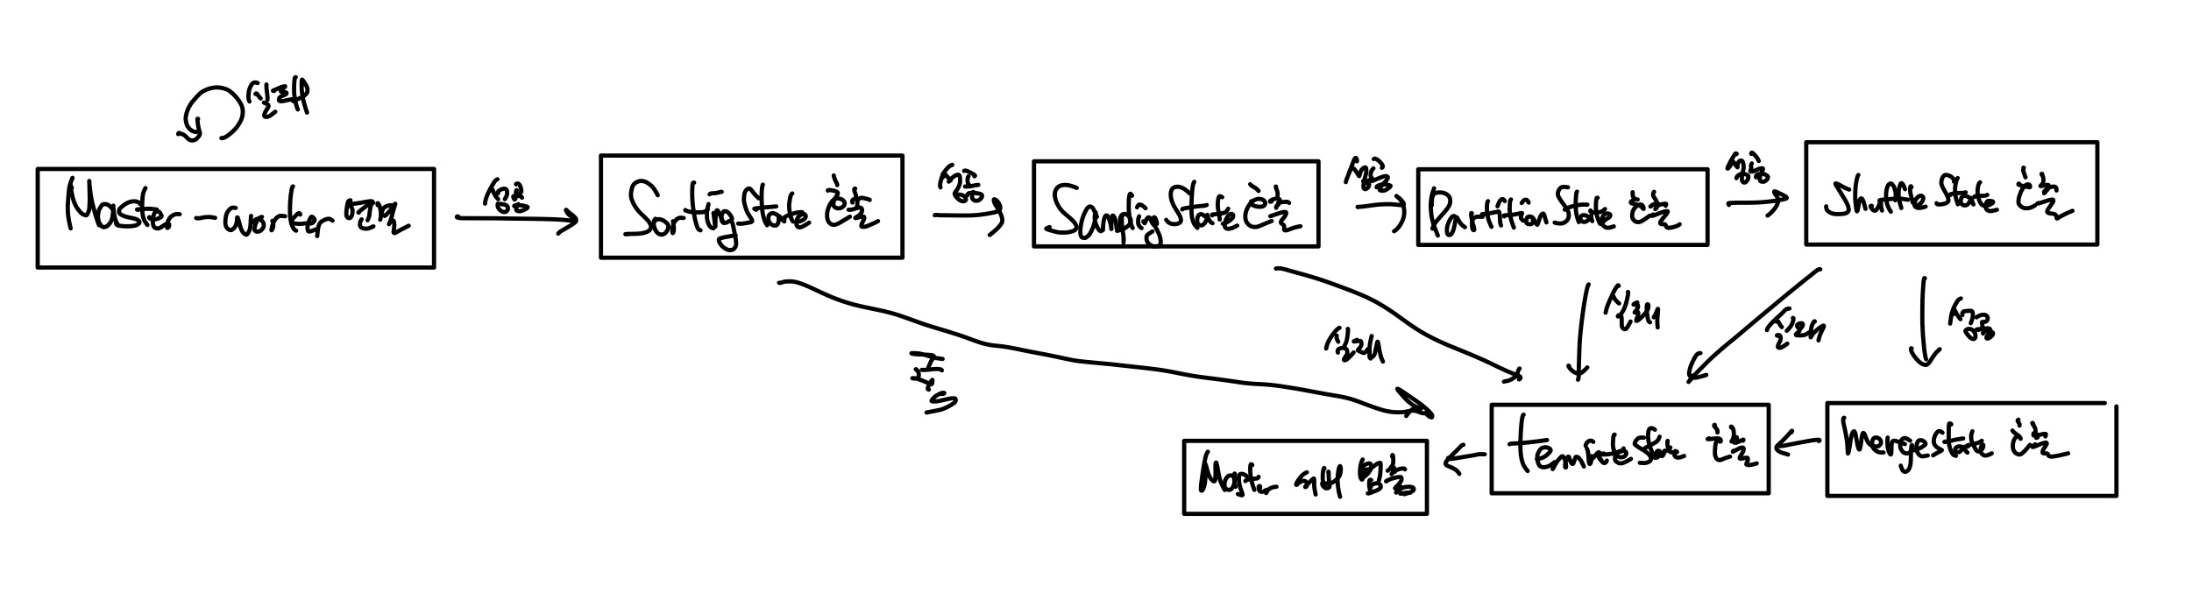
State machine

Slide 9
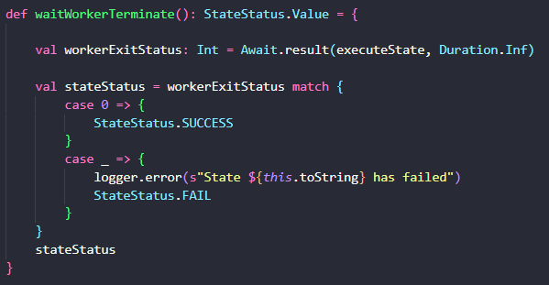
State machine
각 state 별로 override된 executeState를 실행
그 후 반환 값에 따라 success, fail을 반환하여 다음 state로 넘어가게 된다.

Slide 10
Generating Blocks from File
class Block(_blockName: String)
val blockName: String -> returns name of block
val blockRecordNumber: Int -> returns number of records in the block
def makeBlockOffset(block: Block, partSize: Int): Array[(Int, Int)]
divide block by partSize
returns partInitOffsets.zip(partEndOffsets).toArray
partInitOffset
part of block
partSize
partEndOffset
block

Slide 11
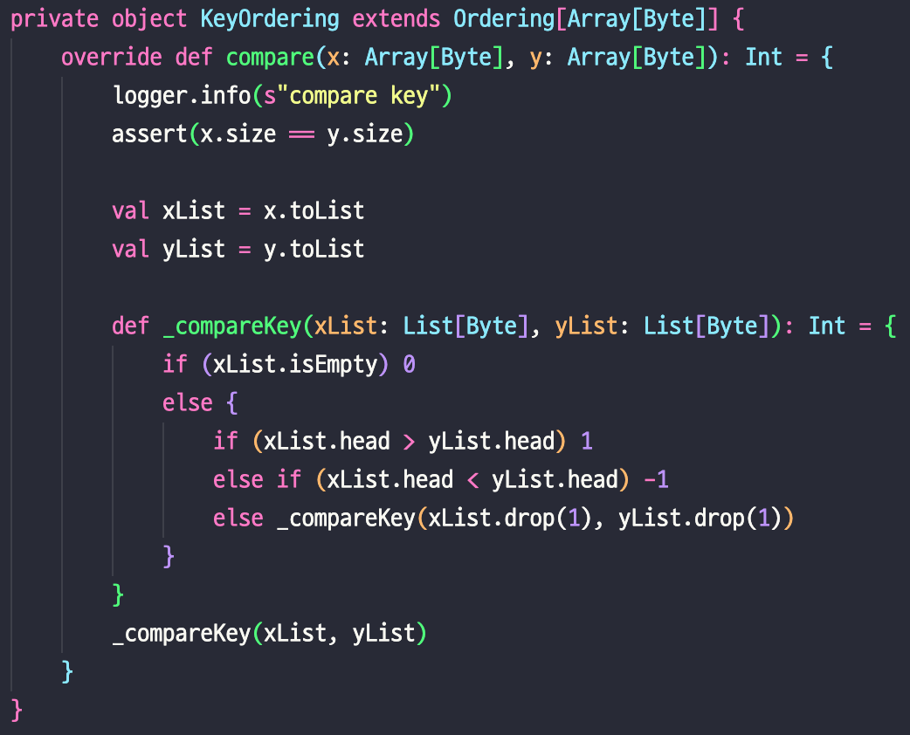
Sorting
def sortLines(lines: Array[Array[Byte]]): Array[Array[Byte]]
uses quickSort() from scala.util.Sorting
custom ordering for sorting with key

Slide 12
Sampling
def sampleKeys(records: Array[Array[Byte]], sampleRatio: Float, keyLength: Int) :Array[Array[Byte]]
samples keys from records with sample ratio
uses nextFloat() method from scala.util.Random

Slide 13
Merging
def mergingFiles(inputFilePath1: String, inputFilePath2: String, outputFilePath: String, lineLengthBytes: Int = 100)
merging two files into a sorted file
BufferedInputStream/BufferedOutputStream for read/write binary files

Slide 14
What we’ve learned
업무를 분배하며 utils 각각의 구현을 해 뒀으나, state machine과 연결하지 못해 많은 기능을 확인하지 못했음
따라서, 남은 시간에 따라 우선적으로 구현할 부분을 유연하게 설정하는 것이 중요함을 느낌
gRPC 쪽을 처리하면서 많은 시간이 들었는데, 이 부분을 2명이서 개발하였으면 훨씬 빠르게 개발을 진행할 수 있었을 것 같음
한 번에 많은 기능을 개발하고, 커밋하려고 하기 보다는 작은 기능 씩 구별해서 개발하는 것이 git에서 합쳐서 작업하기에 용이하였음

